Slide 1

单项选择题
在离子速度选择器中，当离子速度是选择器设置值的两倍时，磁力F_{M}和电场F_{E}如何比较？ A. F_{M} = 4 F_{E} B. F_{M} = 2 F_{E} C. F_{M} = F_{E}/2 D. F_{M} = F_{E}/4 E. F_{M} = 1.414 F_{E}
Notes:
答案：B

Slide 2

单选题
1分
在离子速度选择器中，当离子速度是选择器设置值的两倍时，磁力F_{M}和电场F_{E}如何比较？
A
F_{M} = 4 F_{E}
B
F_{M} = 2 F_{E}
C
F_{M} = F_{E}/2
D
F_{M} = F_{E}/4
E
F_{M} = 1.414 F_{E}
提交

Slide 3
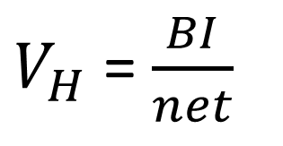
单项选择题
如果电荷载流子是正的而不是负的，在测量霍尔电压时会有什么不同？
A、 没有区别。
B、 正电荷载流子的霍尔电压应为两倍。
C、 负电荷载流子的霍尔电压将加倍。
D、 电压的极性将反转。
E、 不能测量正电荷载流子的霍尔电压。
$V_{H}$ = $\frac{BI}{net}$
Notes:
答案：D

Slide 4
单选题
1分
如果电荷载流子是正的而不是负的，在测量霍尔电压时会有什么不同？
A
没有区别。
B
正电荷载流子的霍尔电压应为两倍。
C
负电荷载流子的霍尔电压将加倍。
D
电压的极性将反转。
E
不能测量正电荷载流子的霍尔电压。
提交

Slide 5

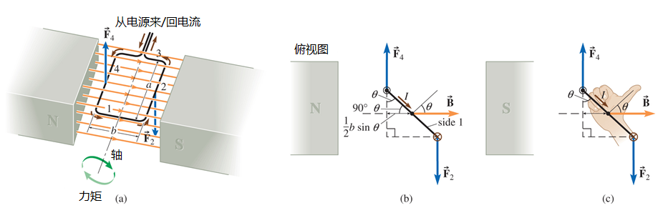
§19.7 载流线圈受到的力矩
一个在匀强磁场 B 中通有电流 I 的矩形线圈。
边1和边3不受磁力作用，而边2和边4所受的磁力大小为：
图19.29 a）在匀强磁场中的矩形线圈。b）同一线圈在磁场中转动后的俯视图。
c）使用右手螺旋法则来选择垂直方向。由此测量θ.
Notes:
侧视图

Slide 6
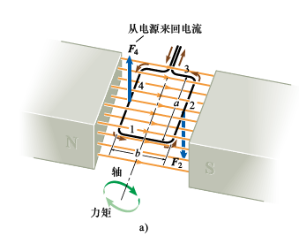
这两个力的力矩均为：
力的大小×力臂 = F×b/2 = IabB/2
(这里×仅表示乘积符号）
磁场与回路平面平行时
则对该线圈的总力矩为τ = IabB。该矩形线圈的面积为A = ab
则τ = IAB
若不是单匝而是N匝线圈，则对线圈的磁力矩为
τ = NIAB
该式对任意形状的平面回路或线圈都成立。

Slide 7
当磁场与回路平面不平行时，如磁场与该电流回路的垂线之间的夹角为θ时，
则对电流回路的力矩为 τ =N IABsinθ
当θ=90⁰或270⁰时（即磁场在线圈平面上），力矩的值最大。
当θ=0⁰或180⁰时（即磁场与线圈垂直），力矩的值为零。
角θ是磁场和该电流回路的垂线之间的夹角。
当θ≠ 90⁰ 时，对边1和边3的磁力不再为零，但它们大小相等、方向相反并作用在同一条线上，因此它们既对合力没贡献也对合力矩没贡献。

Slide 8
当θ=0⁰或180⁰时（即磁场与线圈垂直）
有两个转动平衡位置，但它们不是等价的。 θ=180⁰的位置是一种非稳定的平衡，因为对于角度接近180⁰时的力矩趋于转动线圈使之远离180⁰。θ=0的位置是一个稳定的平衡；对于角度接近0⁰时的力矩使线圈转回到θ=0⁰，从而趋于回复平衡。
平面载流线圈在均匀磁场中任意位置上所受的合力均为零，仅受力矩的作用。
因此在均匀磁场中的平面载流线圈只发生转动，不会发生整个线圈的平动。

Slide 9
检测题19.7
设图19.29中的导线线圈在竖直平面上，其导线2在顶部而导线4在底部。电流仍绕线圈以图中所示的方向流动。（a）两根导线所受的磁力是什么方向？（b）解释为什么相对于转轴的力矩为零。（c）线圈是处于稳定平衡还是非稳定平衡？（d）角θ是多少？
（a）边2和边4所受力的方向不变。
（b）力臂为零。
（c）非稳定平衡状态。
（d）180

Slide 10
单项选择题：
平面载流线圈在均匀磁场中，以下说法错误的是（ ）
A．线圈只发生转动不会发生整个线圈的平动。
B．磁场与线圈平面垂直时，线圈所受合力为零，合力矩不为零。
C．磁场与线圈平面平行时，合力矩最大。
D．线圈在任意位置上所受的合力均为零。
Notes:
答案：B

Slide 11
单选题
1分
平面载流线圈在均匀磁场中，以下说法错误的是（ ）
A
线圈只发生转动不会发生整个线圈的平动。
B
磁场与线圈平面垂直时，线圈所受合力为零，合力矩不为零。
C
磁场与线圈平面平行时，合力矩最大。
D
线圈在任意位置上所受的合力均为零。
提交

Slide 12
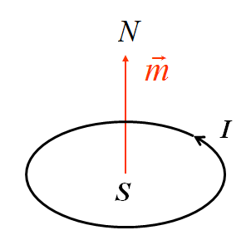
在匀强磁场中电流回路所受的力矩类似于在匀强电场中电偶极子所受的力矩。可推得：
一个电流回路是一个磁偶极子。
由右手螺旋法则选定的垂直于回路的方向为磁偶极矩矢量的方向。方向为：从该偶极子的S极指向其N极。
任何磁偶极子在外磁场中所受的力矩趋于使磁偶极矩与磁场方向一致。

Slide 13
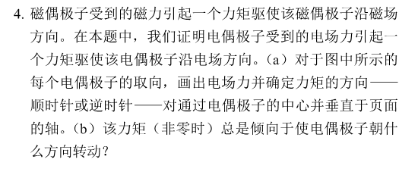
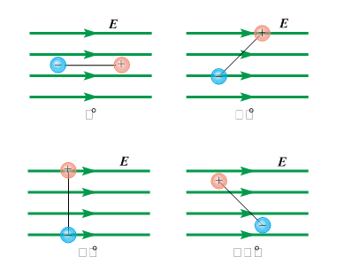
电偶极矩矢量是从电偶极子的负电荷指向其正电荷，电偶极子在外电场中受力矩作用而旋转，使其电偶极矩转向外电场方向。

Slide 14
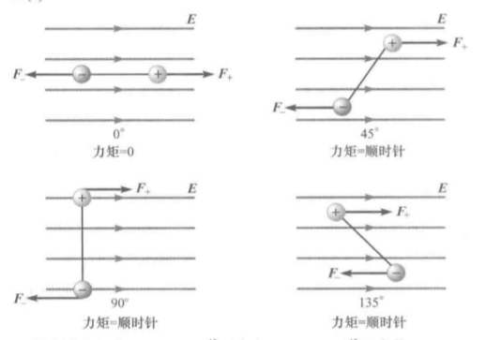

Slide 15
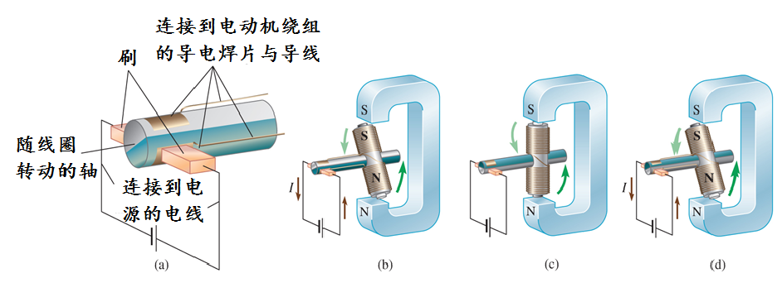
电流回路所受的磁力矩的应用1：电动机
电动机把电能转换为机械能。
简单的直流电动机。a）换向器是在电动机绕组中每旋转180⁰使电流反向的一个旋转式开关。从电源至电动机绕组的电连接是在两个导电刷和转轴上的两个导电焊片之间。b）在该位置上，线圈所受的逆时针方向的力矩驱使它远离非稳定的平衡并转向稳定平衡位置。c）当线圈将要接近稳定平衡时，电刷越过换向器的开口处，电流终端线圈所受的力矩为零。d）当线圈转动稍多一点时，电刷重新连接但绕组中的电流翻转方向了，所以线圈所受的力矩同样是逆时针方向，远离非稳定的平衡并转向稳定平衡位置。

Slide 16
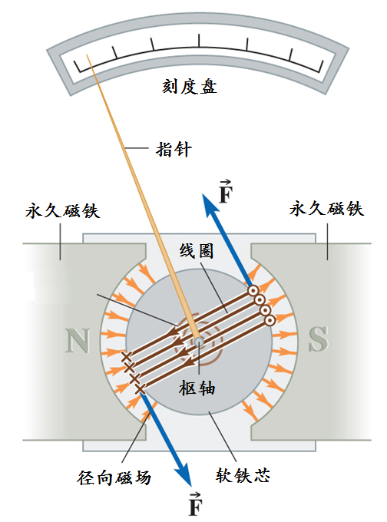
电流回路所受的磁力矩
的应用2：检流计*
磁铁的形状使磁场始终垂直于导线且大小恒定。力矩与线圈角度无关。游丝提供了一个正比于线圈角位移的回复力矩。当电流流过线圈时，磁力矩与电流成正比。线圈转动直到弹簧的回复力矩与磁力矩大小相等。因此，线圈中的角位移与线圈中的电流成正比。

Slide 17
例19.7 检流计线圈所受的力和力矩
说明：（a）在图19.31检流计中绕枢轴转动的合磁力为零； （b）有合力矩；并且（c）该力矩是在正确的方向上使指针在 页面所在平面上摆动。（d）确定线圈中的电流需沿哪个方向流动使指针向右摆动。假设在磁极面和铁芯之间的空间中磁 场沿径向，并且大小匀强，而在横过铁心的线圈两边附近磁 场为零。

Slide 18
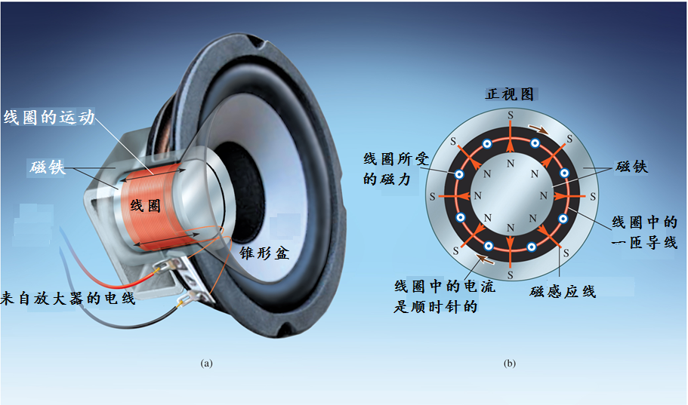
电流回路所受的磁力矩的应用3：扬声器
a）扬声器简图。来自放大器的变化电流流经一个线圈。该线圈所受的磁力使它与相连的锥形盆移进和移出。b）线圈的正视图。顺时针方向电流。
径向磁场使线圈的每一部分受力在相同方向上。
磁力指出页面。

Slide 20
作业：135页 计算题31题（参考第4题）

